Slide 1

Agenda 2030: perspectiva brasileira
  47º Congresso Nacional de Saneamento da
  ASSEMAE
  Campinas, 22 junho 2017

Slide 2

















Dimensões dos ODS
DIMENSÃO SOCIAL
DIMENSÃO AMBIENTAL
DIMENSÃO ECONÔMICA
DIMENSÃO INSTITUCIONAL

Slide 3

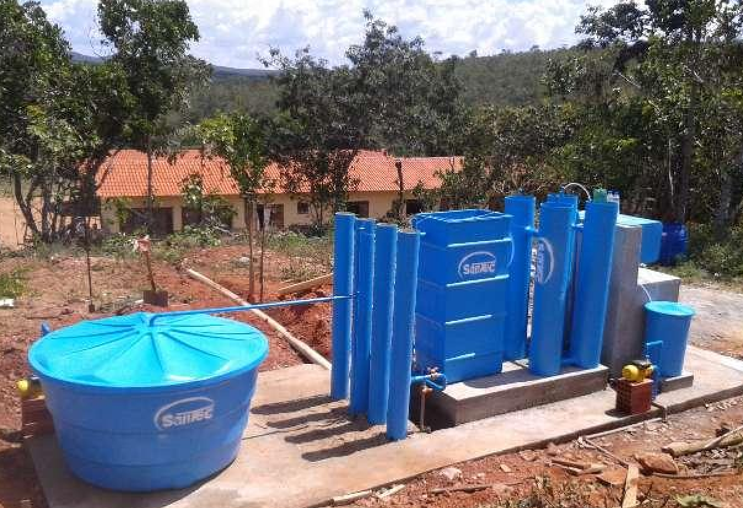
Assegurar a disponibilidade e gestão sustentável da água e saneamento para todos
08 Metas

Slide 4

Água Potável e Saneamento
6.1 Água potável acessível para todos
6.4 Uso eficiente da água
em todos os setores
6.2 Saneamento e higiene para todos
6.5 Gestão integrada
dos recursos hídricos
6.3 Melhorar a qualidade
da água, reduzindo a
poluição e aumentando
a reutilização
6.6 Restaurar ecossistemas
relacionados a água
6.a Ampliar a cooperação
internacional para o
uso da água em todos
os seus aspectos
6.b Participação das comunidades
locais na gestão
da água e do saneamento

Slide 5



Etapas da Agenda 2030 no Brasil
ETAPA DE NEGOCIAÇÃO
ETAPA DE INTERNALIZAÇÃO
ETAPA DE INTERIORIZAÇÃO

Slide 6
Etapas de INTERNALIZAÇÃO
CRIAR GOVERNANÇA
ADEQUAR METAS GLOBAIS
DEFINIR INDICADORES NACIONAIS

Slide 7
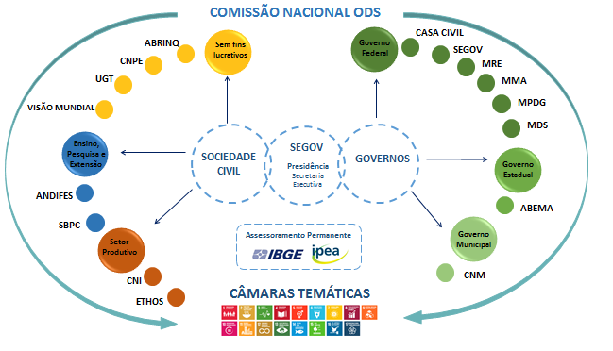
Comissão Nacional dos ODS

Slide 8
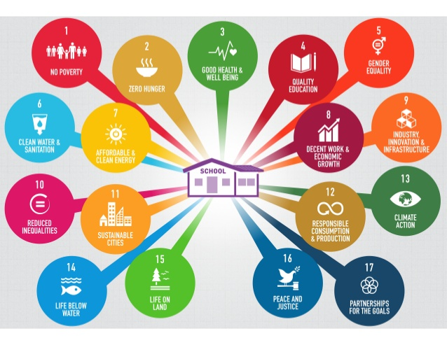
Câmaras Temáticas
Espaço que agrega a participação de todos os ministérios + sociedade civil + academia + IPEA + IBGE;
Espaço de convergência e proposição de políticas públicas, ações e instrumentos para implementação dos ODS;
O “Coração” da Comissão;
Com governança “compartilhada” (metodologia em discussão).
CÂMARAS
TEMÁTICAS

Slide 9
Adequação das Metas
Realidade do Brasil
Situação da meta (T0)
Planos nacionais
Legislação

Slide 10


Mapeamento Metas ODS X PPA
Objetivos ODS = 17
Metas ODS = 169
Indicadores ODS = 241
Programas PPA = 54
Objetivos PPA = 303
Metas PPA = 1.132
Iniciativas PPA = 3.094

Slide 11
  Passos do Mapeamento
1º
Mapear Metas ODS no PPA
2º
Validar o mapeamento
Vincular Metas ODS com Ações e Programas
3º

Slide 12
Metas e Indicadores dos ODS sem vinculação com PPA
Alinhamento Metas ODS X PPA
145

Slide 13


Atributos do PPA relacionados com as metas ODS

Slide 14
Água Potável e Saneamento
6.1 Cidades,
Saúde, Casa Civil, Integração, Meio Ambiente
6.4 Agricultura,
Cidades, Casa Civil,
Meio Ambiente
6.5 Cidades,
Meio Ambiente
6.2 Cidades, Saúde
6.3 Cidades,
Saúde, Casa Civil, Integração, Meio Ambiente
6.6 Agricultura,
Cidades
6.a não há ministérios
relacionados
6.b Cidades,
Meio Ambiente

Slide 15
Definição de Indicadores Nacionais
241 INDICADORES GLOBAIS

Slide 17
Etapa de Interiorização
ETAPA DE NEGOCIAÇÃO
ETAPA DE INTERNALIZAÇÃO
ETAPA DE INTERIORIZAÇÃO

Slide 18
Etapa de Interiorização
Comissões subnacionais ODS
Elaboração PPA municipal
Prêmio ODS Brasil
Dissemina-ção da Agenda
Capacitação de gestores públicos
Formação de parcerias
Banco de boas práticas

Slide 19
Obrigada!
Rubia Quintão
Secretaria Nacional de Articulação Social
Secretaria de Governo - Presidência da República
segov.ods@presidencia.gov.br

